Slide 1
《模拟电子技术基础》
第一章 常用半导体器件
作业评讲
Notes:
此处说明电压电流等为什麽用相量形式.

Slide 2
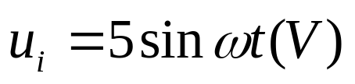
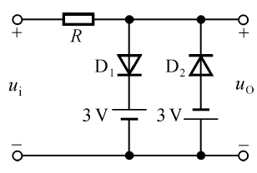
1.3 电路如图P1.3所示，已知
二极管导通电压U_{D}=0.7V。试画出u_{i}与u_{O}的波形，并标出幅度。
解题思路与分析：
D1、D2导通电压
D1：3.7V;D2:-3.7V
解题过程：
①u_{i}≥3.7V,D1导通，D2截止， u_{o}钳位在3.7V；
②u_{i}≤-3.7V,D1截止，D2导通， u_{o}钳位在-3.7V；
③-3.7V<ui<3.7V,D1,D2均截止，u_{o}=u_{i}；
Notes:
等效电路由三个基本元件构成

Slide 3
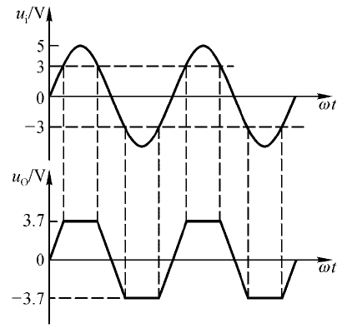
1.3 电路如图P1.3所示，已知
二极管导通电压U_{D}=0.7V。试画出u_{i}与u_{O}的波形，并标出幅度。
主要问题：
坐标轴变量与单位标识清楚；
曲线拐点要标识。
Notes:
等效电路由三个基本元件构成

Slide 4
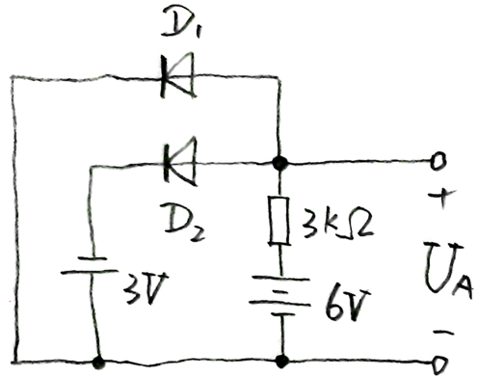

讨论：如何判断二极管的工作状态？
例2. 右图电路中，图中D₁、D₂为Si二极管。 D₁工作在 状态；U_{A}约为 V。
截止
–2.3
解题方法：
0.7V
先假设所有二极管都截止
计算出此时各二极管两端的电压
然后根据二极管是否正偏
以及正偏电压的大小
按顺序判断二极管是否导通 ——正偏最大的优先导通
解题过程：
先假设D₁、D₂都截止，
可得D₁两端电压为+6V，
D₂两端电压为+9V，
D₂先导通，
D₂两端电压实际约+0.7V，
D₁两端电压约为–2.3V，
D₁截止。

Slide 5
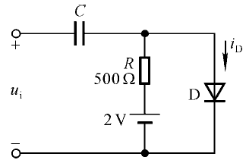
1.4 电路如图P1.4所示，二极管导通电压U_{D}=0.7V,
常温下U_{T}≈26mV，电容C对交流信号可视为短路；u_{i}为正弦波，有效值为10mV。试问二极管中流过的交流电流有效值为多少？
解题思路与分析：
已知电压有效值，→求动态电阻（r_{d}=U_{T}/I_{D}）
→求二极管直流电流
Notes:
等效电路由三个基本元件构成

Slide 6
1.4 电路如图P1.4所示，二极管导通电压U_{D}=0.7V,
常温下U_{T}≈26mV，电容C对交流信号可视为短路；u_{i}为正弦波，有效值为10mV。试问二极管中流过的交流电流有效值为多少？
解题过程：
二极管直流电流：I_{D}=(V-U_{D})/R=2.6mA
其动态电阻r_{d}≈U_{T}/I_{D}=10Ω，
故动态电流有效值I_{d}=U_{i}/r_{d}≈1mA
Notes:
等效电路由三个基本元件构成

Slide 7
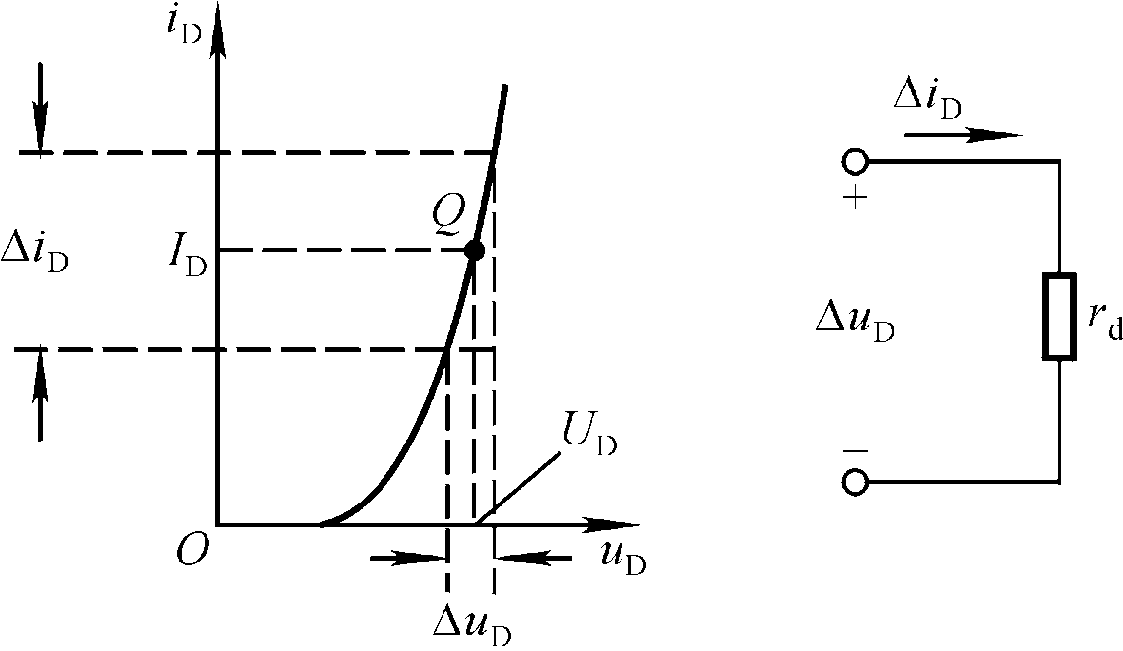
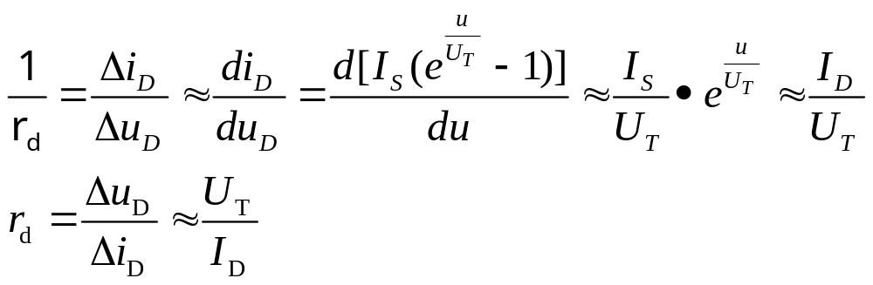
题1.4主要难点：二极管动态电阻的求解（教材P19）
Notes:
等效电路由三个基本元件构成

Slide 8
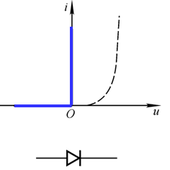
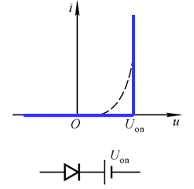
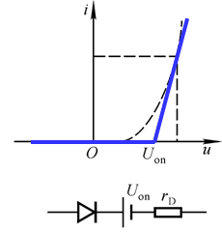
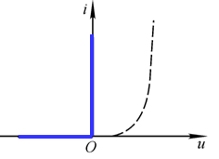
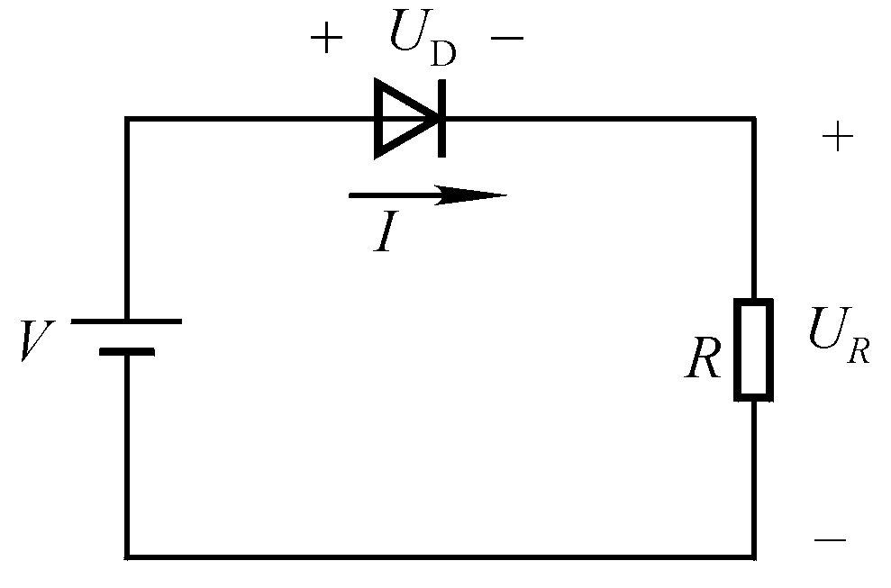
二极管的等效电路（教材P18）
导通时△i与△u成线性关系
1. 将伏安特性折线化
理想
二极管
理想开关
导通时 U_{D}＝0截止时I_{S}＝0
近似分析中最常用
导通时U_{D}＝U_{on}
截止时I_{S}＝0
应根据不同情况选择不同的等效电路！
30V？6V？1.5V？
?

Slide 9
1.5 稳压二极管的串并联等效
设两只稳压二极管的稳压值分别为V_{Z1}=8V； V_{Z2}=6V，
正向压降均为0.7V ,求串并联的等效稳压值V_{Z} 。
串联：
I_{Z}
I_{Z}
I_{Z}
I_{Z}
8V
8V
6V
8V
6V
6V
8V
6V
V_{Z}=14V
V_{Z}=6.7V
V_{Z}=8.7V
V_{Z}=1.4V
并联：
V_{Z}=6V
V_{Z}=0.7V
V_{Z}=0.7V
Notes:
等效电路由三个基本元件构成

Slide 10
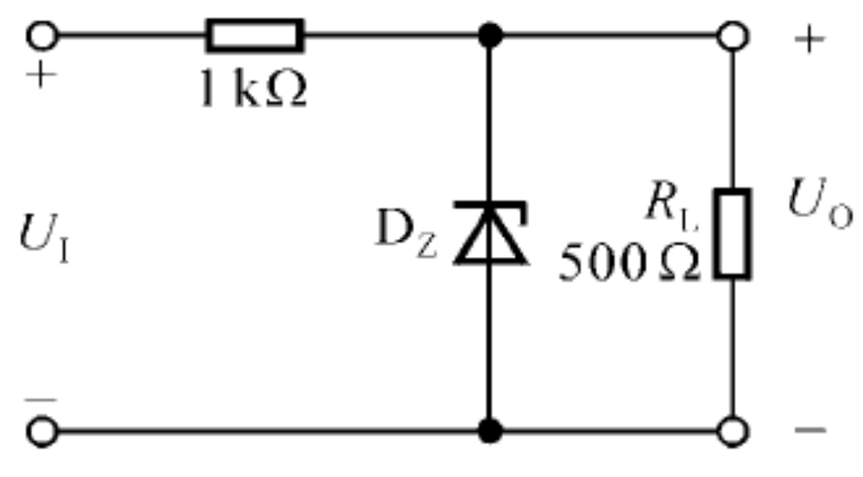
1.6 已知图P1.6所示电路中稳压管的稳定电压U_{z}=
6V,最小稳定电流I_{zmin}=5mA,最大稳定电流I_{zmax}=25mA。
（1）分别计算U₁为10V、15V、35V三种情况下输出电压U_{o}的值。
解题思路与分析：
关键是判断稳压管能否正常工作在稳压状态。
Notes:
等效电路由三个基本元件构成

Slide 11
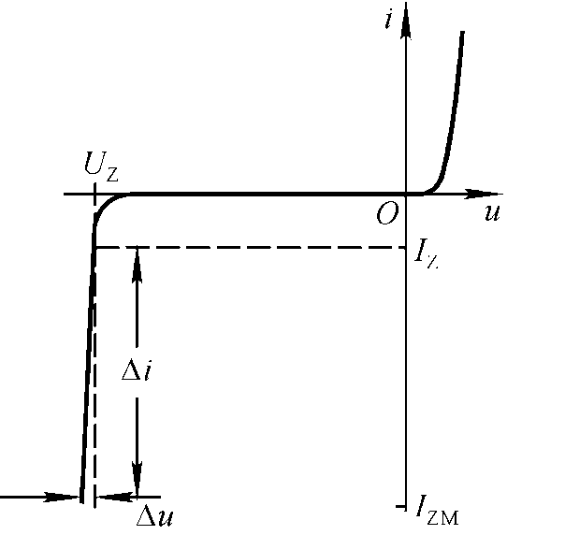
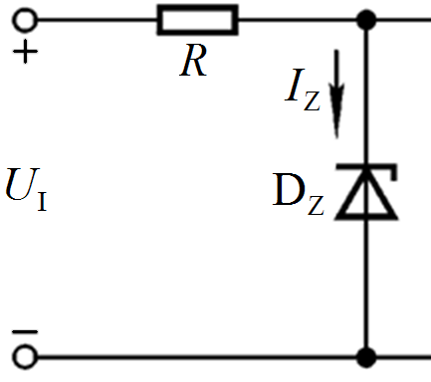
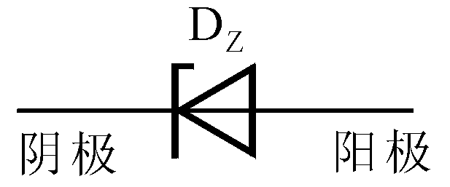
稳压二极管
稳压管利用PN结反向击穿后在一定的电流范围内端电压基本不变的特点制成。
伏安特性与主要参数
伏安特性
应用电路
符号
进入稳压区的
最小电流
斜率？
不至于损坏的
最大电流
若稳压管的电流太小则不稳压，若稳压管的电流太大则会因功耗过大而损坏，因而稳压管电路中必须要有阻值合适的限流电阻限制稳压管的电流！
稳定电压 U_{Z}：稳压管的击穿电压
稳定电流 I_{Z}：使稳压管工作在稳压状态的最小电流
最大耗散功率 P_{ZM}：允许的最大功率， P_{ZM}= I_{ZM} U_{Z}
动态电阻 r_{z}：工作在稳压状态时，r_{z}=ΔU /ΔI
I_{Z}约为I_{ZM}的5%~10%

Slide 12
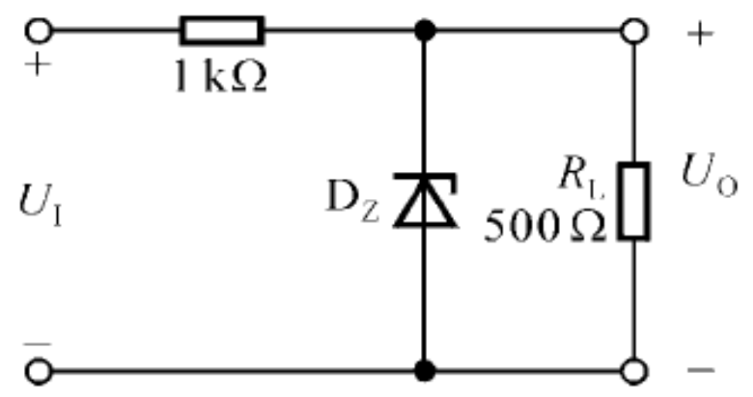
1.6 已知图P1.6所示电路中稳压管的稳定电压U_{z}= 6V,最小稳定电
流I_{zmin}=5mA,最大稳定电流I_{zmax}=25mA。
（1）分别计算U₁为10V、15V、35V三种情况下输出电压U_{o}的值。
1.假设稳压管处于稳压状态，再分析稳压电流有无超出稳压界限。电流过大易损坏稳压管，过小假设不成立，稳压管处于截至状态。
2.假设稳压管处于截至状态，分析稳压管两端的电压。
3.直接求出处于稳压状态输入电压范围。
解题方法：
Notes:
等效电路由三个基本元件构成

Slide 13
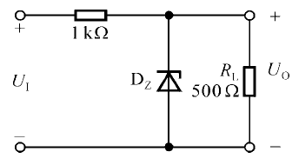
1.6 已知图P1.6所示电路中稳压管的稳定电压U_{z}= 6V,最小稳定电
流I_{zmin}=5mA,最大稳定电流I_{zmax}=25mA。
（1）分别计算U₁为10V、15V、35V三种情况下输出电压U_{o}的值。
稳压管处于稳压时:
流过R_{L}电流为U_{Z}/R_{L}＝12mA;
流过1k电阻电流为17～37mA;
1k电阻电压范围为17～37V;
故要使稳压管处于稳压状态，U1输入电压范围为23～43V;……
解题过程：
Notes:
等效电路由三个基本元件构成

Slide 14
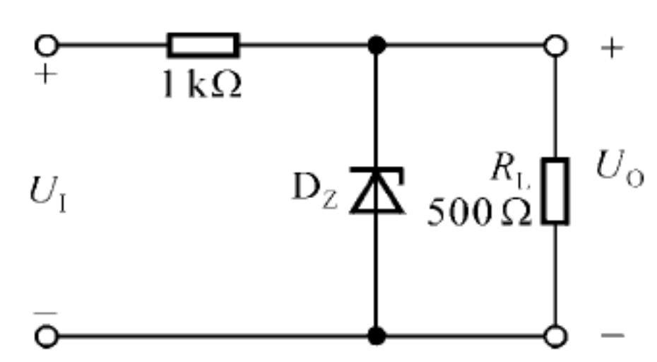
1.6 已知图P1.6所示电路中稳压管的稳定电压U_{z}= 6V,最小稳定电
流I_{zmin}=5mA,最大稳定电流I_{zmax}=25mA。
（2）若U1＝35V时负载开路，则会出现什么现象？为什么？
稳压管PN结反偏，且处于击穿状态，假设处于稳压状态，则流过稳压管电流为
I_{Dz}=(U₁-U_{z})/R=29mA>I_{ZM}=25mA
稳压管将因功耗过大而损耗。
分析及解题过程：
Notes:
等效电路由三个基本元件构成

Slide 15
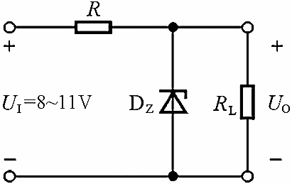
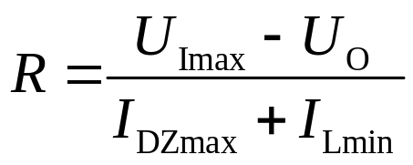



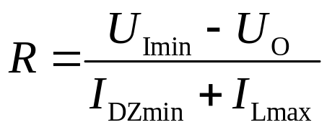


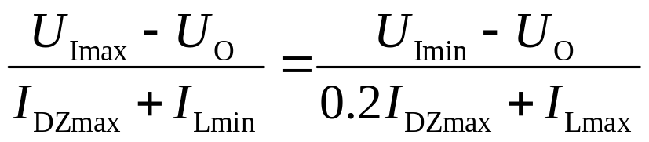
例10.
设计一个输出电压U_{O}=6V的稳压管稳压电路。已知电源电压U_{I}=8~11V，负载电流I_{L}=5~10mA。要求稳压管的最小工作电流是其最大工作电流的20 %。
I_{DZ}
I_{L}
设计稳压管电路的任务是选取稳压管和限流电阻。
U_{I}最大、I_{L}最小时，I_{DZ}最大
解方程，得：
U_{I}最小、I_{L}最大时，I_{DZ}最小

Slide 16
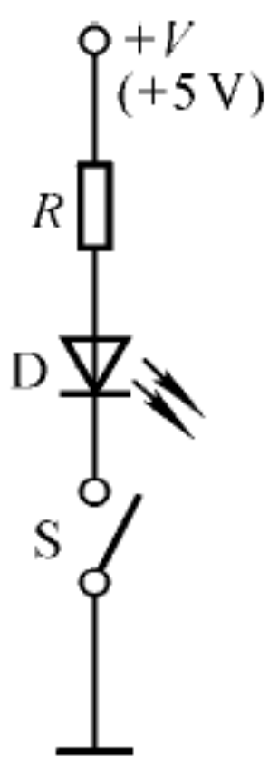
1.7 在图1.7所示电路中，发光二极管导通电压U_{D}
=1.5V,正向电流在5～15mA时才能正常工作。试问：
（1）开关S在什么位置时发光二极管才能发光？
（2）R的取值范围是多少？
分析及解题过程：
（1）S闭合时发光二极管才有正向电流，也才有可能发光；
（2）发光二极管的正向电流过小将不发光，过大将可能损坏。
R_{min}=(V-U_{D})/I_{Dmax}≈233Ω
R_{max}=(V-U_{D})/I_{Dmin}=700Ω
Notes:
等效电路由三个基本元件构成

Slide 17
1.9 测得放大电路中六只晶体管的直流电位如图
P1.9所示。在圆圈中画出管子，并分别说明它们是硅管还是锗管。
解题思路与分析：
（1）硅管和锗管主要区别：处于放大状态时，硅管发射结电压约为0.7V；锗管发射结电压约为0.2V；
（2）电位相差为0.7V或0.2V的两个极分别为发射极和基极，另一极可确定为集电极。
（3）NPN与PNP晶体管各极电压区别为：
NPN:Vc>Vb>Ve （集电极电压最高）;
PNP:Ve>Vb>Vc（集电极电压最低）
Notes:
等效电路由三个基本元件构成

Slide 18
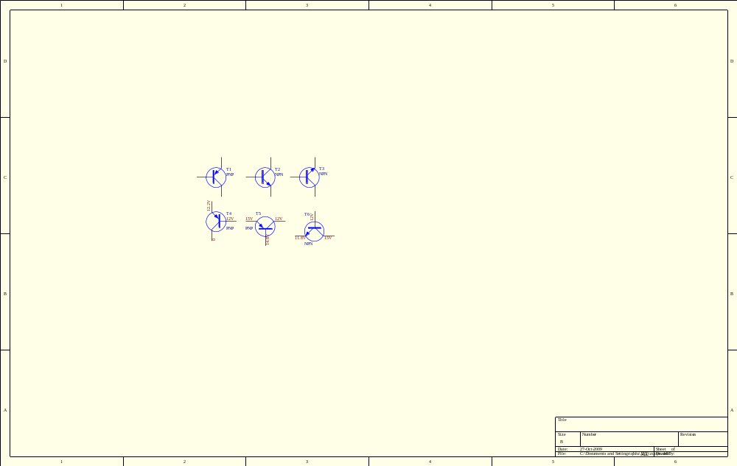
1.9 测得放大电路中六只晶体管的直流电位如图
P1.9所示。在圆圈中画出管子，并分别说明它们是硅管还是锗管。
答案：
注意晶体管标准符号的画法
T1,T2,T3为硅管，T4,T5,T6为锗管
Notes:
等效电路由三个基本元件构成

Slide 19
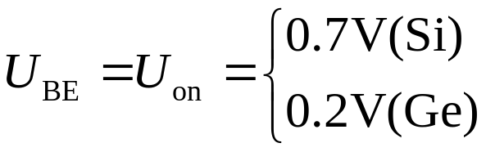
BJT三种不同的工作状态：
截止
条件：
发射结反偏
对NPN：
U_{B}最低
集电结反偏
对PNP：
U_{B}最高
饱和
对NPN：
U_{B}最高
条件：
发射结正偏
集电结正偏
U_{B}最低
对PNP：
放大
对NPN：
U_{C}>U_{B}>U_{E}
发射结正偏
条件：
集电结反偏
对PNP：
U_{C}<U_{B}<U_{E}
发射结正偏导通时，有

Slide 20
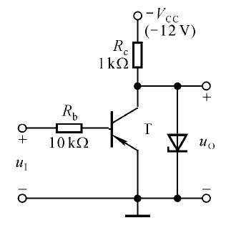
1.11 电路如图P1.11所示，晶体管的β=50,|U_{BE}|
=0.2V,饱和管压降|U_{CES}|=0.1V;稳压管的稳压电压U_{z}=5V,正向导通电压U_{D}=0.5V。试问：当u_{I}=0时u_{o}=?当u_{I}=-5V时u_{o}=?
解题思路与分析：
先分析稳压管可能处于那种工作状态，PN结反偏：截止和稳压。（u_{o}输出负电压）
→取决于三极管的工作状态（截止、放大、饱和）。
Notes:
等效电路由三个基本元件构成

Slide 21







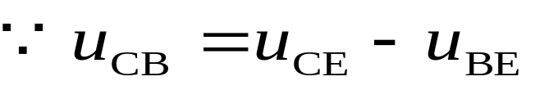

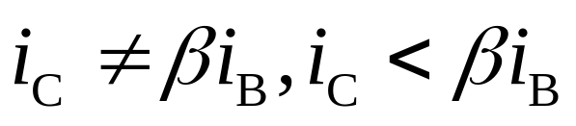
三、晶体管的共射输入特性和输出特性
2. 共射输出特性曲线
（2）饱和区
饱
发射结正偏，集电结正偏
放
和
大
即要求：u_{BE}> U_{on}，u_{CB}<0
区
区
c
即：u_{CE}< u_{BE}
b
e
u_{CE}=u_{BE}，即： u_{CB}=0的状态称为临界状态
失去电流控制作用

Slide 22


三、晶体管的共射输入特性和输出特性
2. 共射输出特性曲线
（3）截止区
饱
击
放
发射结反偏，集电结反偏
和
穿
大
即：u_{BE}≤ U_{on}， u_{CE}＞ u_{BE}
区
区
区
工程上认为I_{B}=0以下的区域
即：i_{C}≤I_{CEO}，近似认为 i_{C}≈ 0
截止区
（4）击穿区
随着u_{CE}增加，集电结会反向击穿
反向击穿电压U_{(BR)CEO}
基极开路时，集电结反向击穿，所对应的U_{CE}的值。

Slide 23
BJT三种不同的工作状态：
当发射结反偏，集电结反偏时，BJT截止
i_{B}=0 i_{C}=0 i_{E}=0
当发射结正偏导通、集电结反偏时，BJT处于放大状态
u_{BE}=U_{BE(on)} i_{C}=βi_{B} i_{E}=(1+β)i_{B}
当发射结正偏导通、集电结也正偏时，BJT饱和
u_{BE}=U_{BE(on)} u_{CE}=U_{CES} i_{C}<βi_{B}

Slide 24


判断BJT的工作状态
工作状态分析
发射结导通？
No
截止状态
Yes
临界饱和时I_{C}=？
此时所需的I_{B}=？
Yes
实际的I_{B}小于饱和所需？
No
放大状态
饱和状态

Slide 25
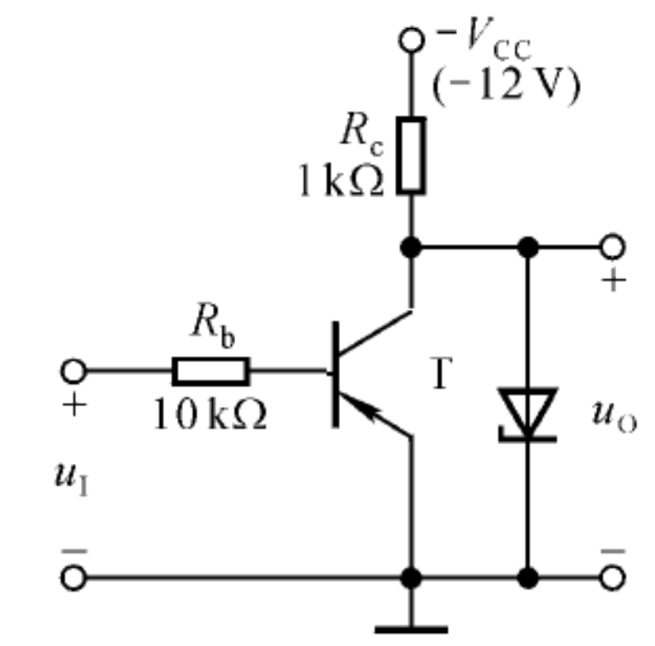
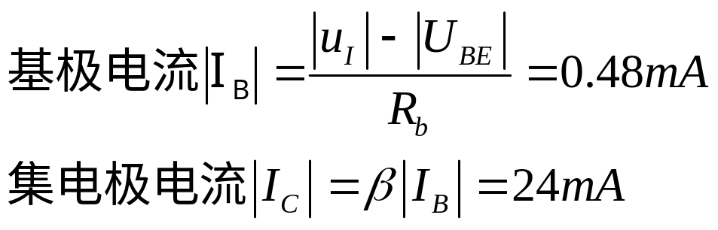
1.11 电路如图P1.11所示，晶体管的β=50,|U_{BE}| =0.2V,饱和管压
降|U_{CES}|=0.1V;稳压管的稳压电压U_{z}=5V,正向导通电压U_{D}=0.5V。试问：当u_{I}=0时u_{o}=?当u_{I}=-5V时u_{o}=?
解题过程：
当u_{I}=0时，晶体管截止，稳压管击穿，u_{o}=-U_{z}=-5V;
当u_{I}=-5V时,三极管可处于饱和或放大状态。假设三极管处于放大状态。
Notes:
等效电路由三个基本元件构成

Slide 26
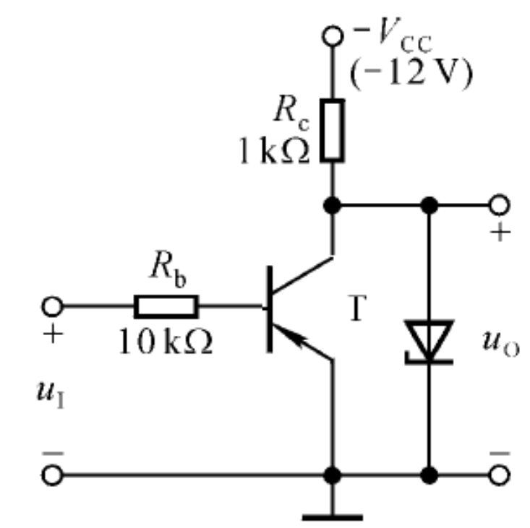
1.11 电路如图P1.11所示，晶体管的β=50,|U_{BE}| =0.2V,饱和管压
降|U_{CES}|=0.1V;稳压管的稳压电压U_{z}=5V,正向导通电压U_{D}=0.5V。试问：当u_{I}=0时u_{o}=?当u_{I}=-5V时u_{o}=?
解题过程：
故流过Rc上的电流至少24mA
Rc上的压降至少24V> |Vcc|
所以假设不成立，三极管处于饱和状态，故u_{o}=-0.1V。
也可以先假设三极管处于饱和状态，验证I_{C}<50I_{B}
Notes:
等效电路由三个基本元件构成

Slide 27
1.12 分析判断图P1.12所示各电路中晶体管是否
有可能工作在放大状态。
解题思路及分析：
判断可能性不是绝对性，放大状态除了有电压要求外，还有电流要求（即各极串联电阻的取值问题）。
放大状态：发射结正偏，集电结反偏；
截止状态：发射结反偏，集电结反偏；
饱和状态：发射结正偏，集电结正偏。
一个PN结电压硅管大约0.7V，锗管大约0.2V,大于0.7（0.2V）就会因电流过大而损坏。
Notes:
等效电路由三个基本元件构成

Slide 28
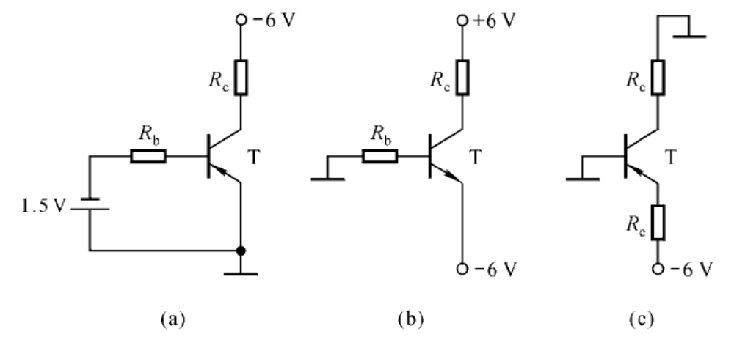
1.12 分析判断图P1.12所示各电路中晶体管是否
有可能工作在放大状态。
PNP，发射结正偏 NPN，发射结正偏 PNP，发射结反偏
集电结反偏，可能 集电结反偏，可能 不可能
Notes:
等效电路由三个基本元件构成

Slide 29
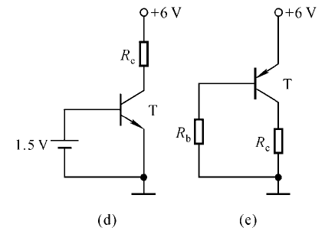
1.12 分析判断图P1.12所示各电路中晶体管是否
有可能工作在放大状态。
NPN，发射结正偏电压过大 PNP，发射结正偏，
会因电流过大而损坏，不可能 集电结反偏，可能
Notes:
等效电路由三个基本元件构成

Slide 30
1.13 已知放大电路中一只N沟道场效应管三个极
①、②、③的电位分别为4V、8V、12V，管子工作在恒流区。试判断它可能是那种管子（结型管、增强型MOS管、耗尽型MOS管），并说明①、②、③与g、s、d的对应关系。
解题思路及分析：
从上述三种管子各极电位可知：三种管子均可能。
可以参照教材P41得出各极之间的电位：
N沟道结型：Vd>Vs>Vg
N沟道增强型：Vd>Vg>Vs
N沟道耗尽型：Vd最高，Vg可大于也可小于还可等于Vs
Notes:
等效电路由三个基本元件构成

Slide 31
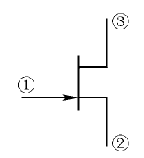
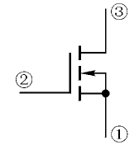
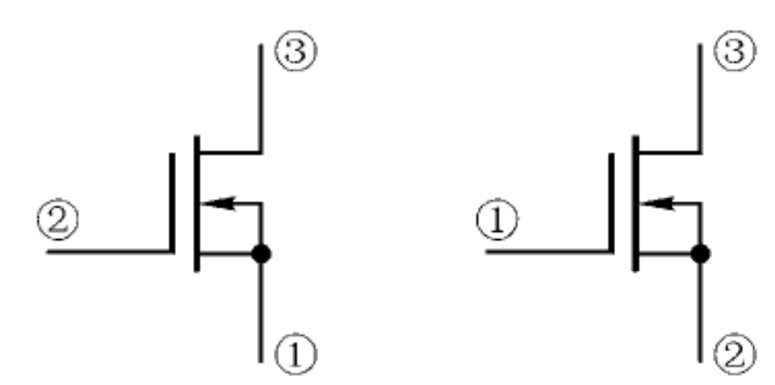
1.13 已知放大电路中一只N沟道场效应管三个极
①、②、③的电位分别为4V、8V、12V，管子工作在恒流区。试判断它可能是哪种管子（结型管、增强型MOS管、耗尽型MOS管），并说明①、②、③与g、s、d的对应关系。
Notes:
等效电路由三个基本元件构成

Slide 32
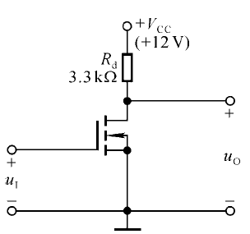
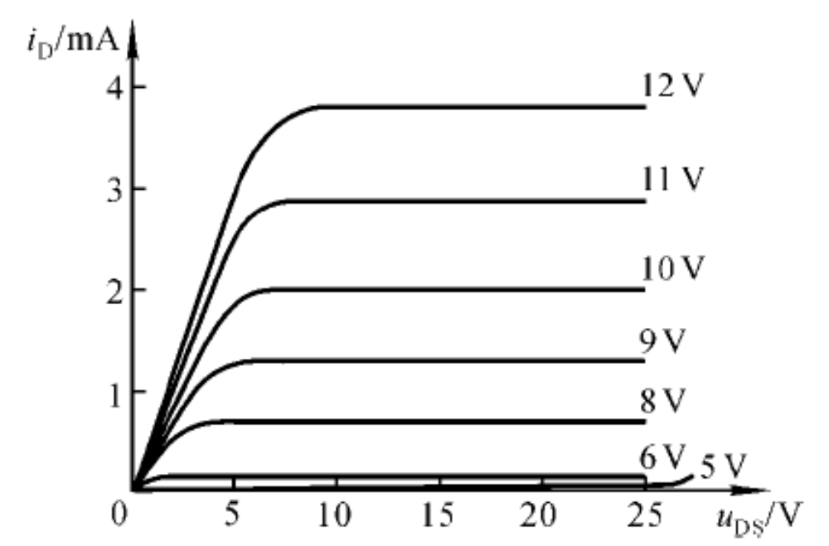
1.14 分析当u_{I}=4V、8V、12V三种情况下场效应
管分别工作在什么区域。
解题思路及分析：
判断T为何种类型管子：N沟道增强型MOS管；
Notes:
等效电路由三个基本元件构成

Slide 33
1.14 分析当u_{I}=4V、8V、12V三种情况下场效应
管分别工作在什么区域。
解题思路及分析：
截止区：u_{GS}<U_{GS(th)}
恒流区：u_{GS}>U_{GS(th)}且u_{GD}<U_{GS(th)}(即u_{DS}>u_{GS}-U_{GS(th)})
可变电阻区：u_{GS}>U_{GS(th)}且u_{GD}>U_{GS(th)}(即u_{DS}<u_{GS}-U_{GS(th)})
关键是从输出特性曲线中得出开启电压U_{GS(th)}。
Notes:
等效电路由三个基本元件构成

Slide 34
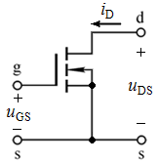
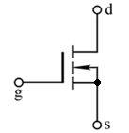
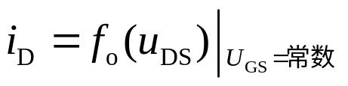
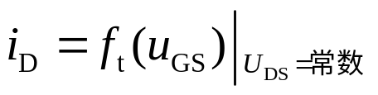
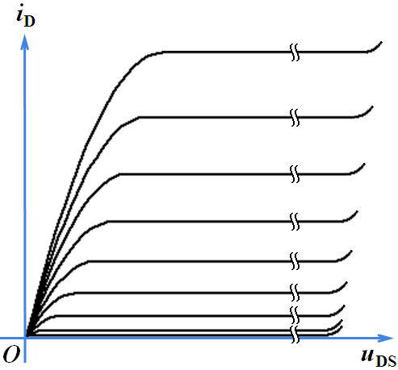
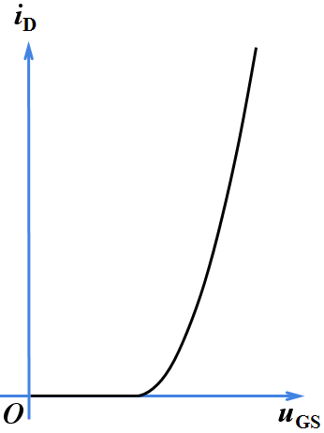
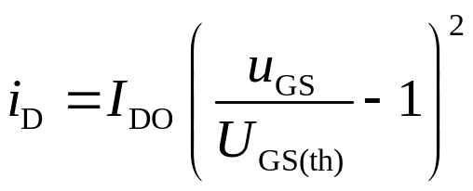
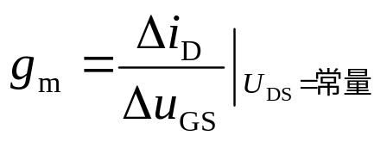
二、 增强型N-MOSFET
输出特性与转移特性
晶体管一般都有3个管脚，可以看作是一个双口网络。
如果将FET的s作为公共端，则g-s为输入口，d-s为输出口。
输出特性：输出口的电压-电流关系
转移特性：输入量对输出量的控制
预夹断轨迹
u_{GD}=U_{GS(th)}
场效应管工作在恒流区
u_{GS}＞U_{GS(th)}且u_{GD}＜U_{GS(th)}
可变电阻区
g-s的电压控制d-s的等效电阻
i_{D}几乎仅决定于u_{GS}
I_{DO}
恒流区
击
穿
区
Δu_{GS}
Δi_{D}
Δi_{D}
u_{GS}=U_{GS(th)}
2U_{GS(th)}
夹断区（截止区）
U_{GS(th)}

Slide 35
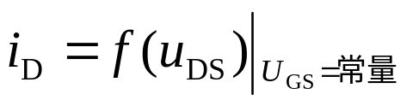
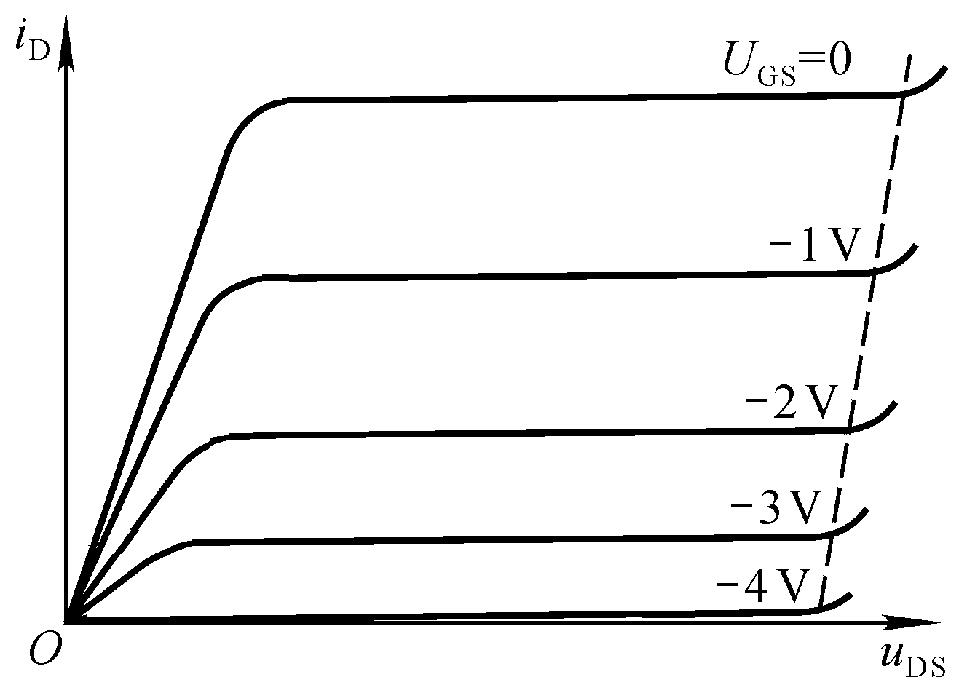
输出特性
结型场效应管
预夹断轨迹，u_{GD}＝U_{GS（off）}
I_{DSS}
i_{D}几乎仅决定于u_{GS}
g-s电压控制d-s的等效电阻
可变电阻区
恒
流
区
Δi_{D}
击
穿
区
夹断电压
低频跨导：
夹断区（截止区）
不同型号的管子U_{GS（off）}、I_{DSS}将不同。

Slide 36
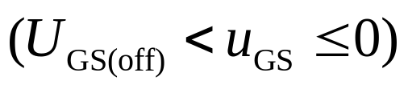



漏极饱和电流
夹断电压
U_{GS(off)}
结型场效应管工作在恒流区时：

Slide 37
讨论：FET的工作状态
分析非线性电路时，必须要正确判断电路中非线性元件的工作状态！
FET工作状态的分析判断
FET截止？
Yes
FET处于截止区
No
假设FET处于恒流区
按公式计算i_{D}及u_{DS}
No
与假设矛盾？
Yes
FET处于恒流区
FET处于可变电阻区

Slide 38
1.14 分析当u_{I}=4V、8V、12V三种情况下场效应
管分别工作在什么区域。
解题过程：
根据T的输出特性可知：
电路中管子T的开启电压U_{GS(th）}为5V
当u_{I}=4V时，u_{GS}=4V, 小于开启电压，故T截止。
当u_{I}＝8V时，设T工作在恒流区，根据 输出特性可知i_{D}≈0.6mA，管压降 u_{DS}≈V_{DD}－i_{D}R_{d}≈10V
因此，u_{GD}＝u_{GS}－u_{DS}≈－2V，小于开启电压,
说明假设成立，即T工作在恒流区。
Notes:
等效电路由三个基本元件构成

Slide 39
1.14 分析当u_{I}=4V、8V、12V三种情况下场效应
管分别工作在什么区域。
解题过程：
当u_{I}＝12V时，大于开启电压，T可能工作在恒流区或者可变电阻区，设T工作在恒流区，根据 输出特性可知iD≈4mA，管压降 u_{DS}≈V_{DD}－i_{D}R_{d}≈-1.2V <0
因此，假设不成立，即T工作在可变电阻区。
Notes:
等效电路由三个基本元件构成

Slide 40
1.15 分析各电路中的场效应管是否有可能工作在
恒流区。
解题思路及分析：
关键是对各种场效应管夹断开启电压的理解。
可以参照教材P34-35页。
Notes:
等效电路由三个基本元件构成

Slide 41

(a)图T为N沟道结型场效应管，其夹断电压U_{GS(off)}<0,其栅-源电压有可能在U_{GS(off)}～0的某值。且V_{DD}有可能使U_{GD}<U_{GS(off)}，所以T有可能工作在恒流区。
(b)(c)图T为N沟道MOS场效应管，开启电压U_{GS(th)}>0
因为它们的栅极电位均为0，栅-源电压不可能大于U_{GS(th)} ，所以不可能工作在恒流区。
Notes:
等效电路由三个基本元件构成

Slide 42
(d)图T为P沟道结型场效应管，夹断电压U_{GS(off)}>0。 因为其栅-源电压有可能是0～ U_{GS(off)}的某值，且V_{DD}有可能使U_{GD}>U_{GS(off)},所以T有可能工作在恒流区。
Notes:
等效电路由三个基本元件构成

Slide 43
谢 谢！
Notes:
等效电路由三个基本元件构成

